Slide 1
Les nouvelles interfaces : interfaces tactiles, Cubetile, navigation 2D et 3D etc. Quelles nouvelles fonctionnalités pour quels nouveaux usages ? Ces nouveaux dispositifs sont-ils au point ?
Notes:
Le sujet notre présentation d’aujourd’hui porte sur les nouvelles interfaces hommes machine.
Nous allons vous décrire quels sont les nouvelles technologies utilisées dans la matière, leurs évolutions que ce soit dans les technicités ou alors dans leurs utilisations.
Nous allons aussi vous parler de leur aboutissement, c'est-à-dire savoir si ce sont des interfaces au point ou alors qui restent à améliorer.

Slide 2
Introduction :
- Développement exponentiel de l’utilisation des différentes interfaces
- De plus en plus de fonctionnalités
Interfaces vouées à remplacer les ordinateurs
Notes:
Le développement des interfaces homme machine n’a pas toujours été aussi prolifique qu’aujourd’hui.
On ne cherchait pas dans les débuts de l’informatique à trouver des moyens d’améliorer les interactions que l’utilisateur pouvait avoir avec sa machine. Le développement de certaine fonctionnalité et de la puissance des machines était le principal objectif.
Le tactile n’était pas non plus très rependu dans les années 90. Mais l’arrivé du IPhone a tout chamboulé. Grâce a son écran tactile et son interface intuitive, Apple a ouvert la porte à un marché jusqu’alors peu exploité.
Depuis tout les téléphones sont dotés du tactile et de plus en plus d’entreprises cherchent à innover afin de trouver de nouvelles interfaces utilisant de nouvelles technologies. Tout cela dans le but de simplifié la vie de l’utilisateur et d’améliorer son expérience de navigation, de jeu etc.
Certains s’accordent à dire qu’au vue des résultats des ventes de ces nouvelles interfaces, notamment les tablettes. Celles-ci pourrait bien dépasser et peut dans le future remplacer les ordinateurs tels que nous les connaissons.

Slide 3
Interface : tactile
Evolution des utilisations:
PDA(1992)
Caisse
Téléphonie
GPS
Lecteur MP3
Console de jeux
PC
Système embarqué
Ecran TV
Notes:
PDA (Personal Digital Assistant) : c’est un appareil numérique portable. Originellement appuyés sur le principe d'une calculatrice évoluée, les assistants personnels servent d‘agenda, de carnet d’adresses et de bloc-notes. On les dote de claviers, avec des petites touches, ou d‘écran tactile, associé alors à un stylet.
Progressivement les avancées technologiques permettent aux PDA de combiner, dans un volume réduit, les principales fonctions de la bureautique, du multimédia, de l'Internet, de la géolocalisation et de la téléphonie.
Petit anecdote : La première utilisation publique du terme PDA remonte au 7 janvier 1992, lors du Consumer Electronics Show à Las Vegas où John Sculley présenta le Newton d'Apple
Caisse : c’est un appareil servant à enregistrer les achats d'un client. A la base, les caisses possédaient un clavier, une machine à calculer, 2 imprimantes et un tiroir-caisse. Aujourd’hui beaucoup d’entre elles sont devenues tactiles et plus intuitives.
Exemple : MacDo
Téléphonie : Ce sont les nouveaux smartphones qui disposent aussi des fonctions d'un assistant numérique personnel. Ils peuvent aussi fournir les fonctionnalités d'agenda, de calendrier, de navigation sur le web, de consultation de courrier électronique, de messagerie instantanée, de GPS, et aujourd’hui le téléchargement et l’utilisation d’applications externes. De plus en plus ces derniers utilisent la technologie tactile, beaucoup plus intuitive.
Exemple : iPhone, Samsung, HTC
GPS (Global Positioning System) : c’est un système de géolocalisation fonctionnant au niveau mondial entièrement opérationnel et accessible au grand public. Ce système a été théorisé par le physicien D. Fanelli et mis en place à l'origine par le Département de la Défense des États-Unis.
Aujourd’hui la quasi-totalité des gps fonctionnent via une interface tactile, comme la plupart sont utilisés en voiture, derrière un volant, ou sur un téléphone et donc possiblement derrière un volant, il faut qu’ils soient intuitifs et faciles d’utilisation, rien de mieux alors qu’une interface tactile
Lecteur MP3 : Un baladeur numérique est un appareil portable de petite taille permettant de restituer des musiques, et dans certains cas des vidéos et des images stockés sous forme de fichiers informatiques, généralement en utilisant un format de compression spécialisé (typiquement le MP3, « baladeur MP3 » étant en pratique synonyme de « baladeur numérique »).
Console de jeux : La Nintendo est une console portable créée par Nintendo, sortie fin 2004 au Japon et en Amerique du Nord et en 2005 en Europe. Elle est equipé de plusieurs fonctions auparavant rares, voire inédites dans le domaine du jeu vidéo portable.
PC : Inventer
Système embarqué Un système embarqué peut être défini comme un système électronique et informatique autonome, qui est spécialisé dans une tâche bien précise. Ses ressources disponibles sont généralement limitées. Cette limitation est généralement d'ordre spatial (taille limitée) et énergétique (consommation restreinte).Les systèmes embarqués font très souvent appel à l’informatique, et notamment aux système temps reels.
Ecran TV : Inventer

Slide 4
Interface : tactile
Apparition en 1972 par IBM (PLATO IV)
Différentes technologie :
Infrarouge (debut)
Capacitive (iphone)
Résistive analogique(htc,Lg)
Multitouch (iphone 2007)
Notes:
Un écran tactile est un périphérique informatique qui combine les fonctionnalités d'affichage d'un écran (moniteur) et celles d'un dispositif de pointage, comme la souris ou le Pavé tactile.
En 1972, IBM lance le Plato IV. Cet ordinateur en avance sur son temps, était équipé d'un dispositif de reconnaissance du toucher. Technologie infrarouge
Différente technologie :
Infrarouge : prend la forme d'un réseau de capteurs de rayonnement infrarouge, horizontal et vertical. La détection de contact se fait lors de l'interruption d'un de ces faisceaux de lumière infrarouge modulée (de façon à éviter les interférences entre détecteurs).
Les écrans tactiles à infrarouge sont les plus résistants et de ce fait sont souvent utilisés pour les applications militaires.
Capacitive : Dans les systèmes capacitifs, une couche qui accumule les charges, à base d'indium, métal de plus en plus rare, est placée sur la plaque de verre du moniteur. Lorsque l’utilisateur touche la plaque avec son doigt, certaines de ces charges lui sont transférées. Les charges qui quittent la plaque capacitive créent un déficit quantifiable. Avec un capteur dans chacun des coins de la plaque, il est possible en tout temps de mesurer et de déterminer les coordonnées du point de contact. Le traitement de cette information demeure le même que pour les circuits résistifs.
Un avantage majeur des systèmes capacitifs par rapport aux résistifs est la capacité de transmettre la lumière au travers de sa surface avec un meilleur rendement. En effet, jusqu’à 90 % de la lumière traversera une surface capacitive par rapport à un maximum de 75 % pour les systèmes résistifs, ce qui donne une clarté d’image supérieure pour les systèmes capacitifs.
Résistive analogique(htc,Lg) : Les systèmes résistifs sont constitués d’une plaque de verre dont la surface est conductrice (résistive : ITO). Celle-ci est recouverte par un film plastique dont la sous face est conductrice (résistive : ITO). Ces deux couches sont tenues distantes par de microscopiques cales d’espacement ; de plus, une couche additionnelle est ajoutée en surface pour éviter les égratignures (par exemple, par les pointes de stylets).
Un courant électrique est induit dans les deux faces conductrices pendant l’opération. Lorsque l’utilisateur touche avec la pointe d'un stylet (ou d'un doigt), la pression exercée amorce un contact entre les deux faces électrifiées. La variation dans les champs électriques de ces deux faces conductrices permet de déterminer les coordonnées du point de contact. Une fois les coordonnées déterminées, le traitement logiciel par le système s'établit.
La conductivité électrique de ces deux faces s'use un peu lors de chaque contact entre elles (à cause des décharges électriques : micro étincelles). C'est pourquoi la précision de la détection des coordonnées du point touché se réduit avec l'usage.
Multitouch : Le dispositif se compose d'un pavé tactile ou d‘une surface tactile transparente appliquée sur un écran tactile, qui reconnaissent des points de contact simultanés et multiples ainsi que d‘un logiciel qui interprète ces contacts simultanés.
Ceci inclut en général la position (et éventuellement le degré de pression) de chaque point de contact de façon indépendante, ce qui permet d’effectuer des gestes et d’interagir avec plusieurs doigts ou encore avec les mains, et de créer une interaction riche par des gestes intuitifs.
En fonction de leur taille, certains systèmes multi-tactiles supportent simultanément plus d'un utilisateur sur le même dispositif.

Slide 5
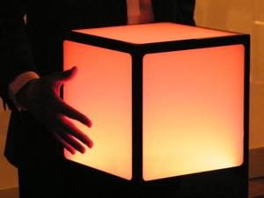
Interface : Cubetile
Principe :
Technologie Multitouch 3D
5 plans correspondants aux axes de rotation
Notes:
Le cubtile dispose en fait de cinq plans utilisables sur cinq de ses faces. Chacune correspond à un axe de rotation. Différents gestes sont d'ores et déjà possible : rotation libre ou en bloquant un axe, zoom et dé-zoom.

Slide 6
Interface : Cubtile
Utilisation :
Entreprises
Salons
Musées
Notes:
l'objet est surtout proposé à des entreprises ou des musées pour faire des présentations. Ludique et coloré,

Slide 7
Interface : Cubtile
Technologie peu accessible car prix trop élevé
Nous laisse imaginer de belles perspectives (hologrammes)
Notes:
Le Cubtile est déjà testé dans une salle de réalité virtuelle chez Peugeot SA, et des musées et parcs à thèmes seraient intéressés, selon Laëtitia Richez, responsable marketing et communication chez Immersion. « On a installé gratuitement un Cubtile chez PSA, pour qu'ils nous donnent un retour d'utilisateur. Ils ont défini trois usages principaux : la manipulation de maquettes, les présentations, et à terme il pourrait les intéresser pour les concessions. On imagine assez facilement qu'il soit possible de voir une voiture sous toutes les coutures avant de l'acheter. »
Si la manipulation est encore limitée en terme d'interactions, Immersion envisage d'implémenter à terme d'autres fonctions

Slide 8
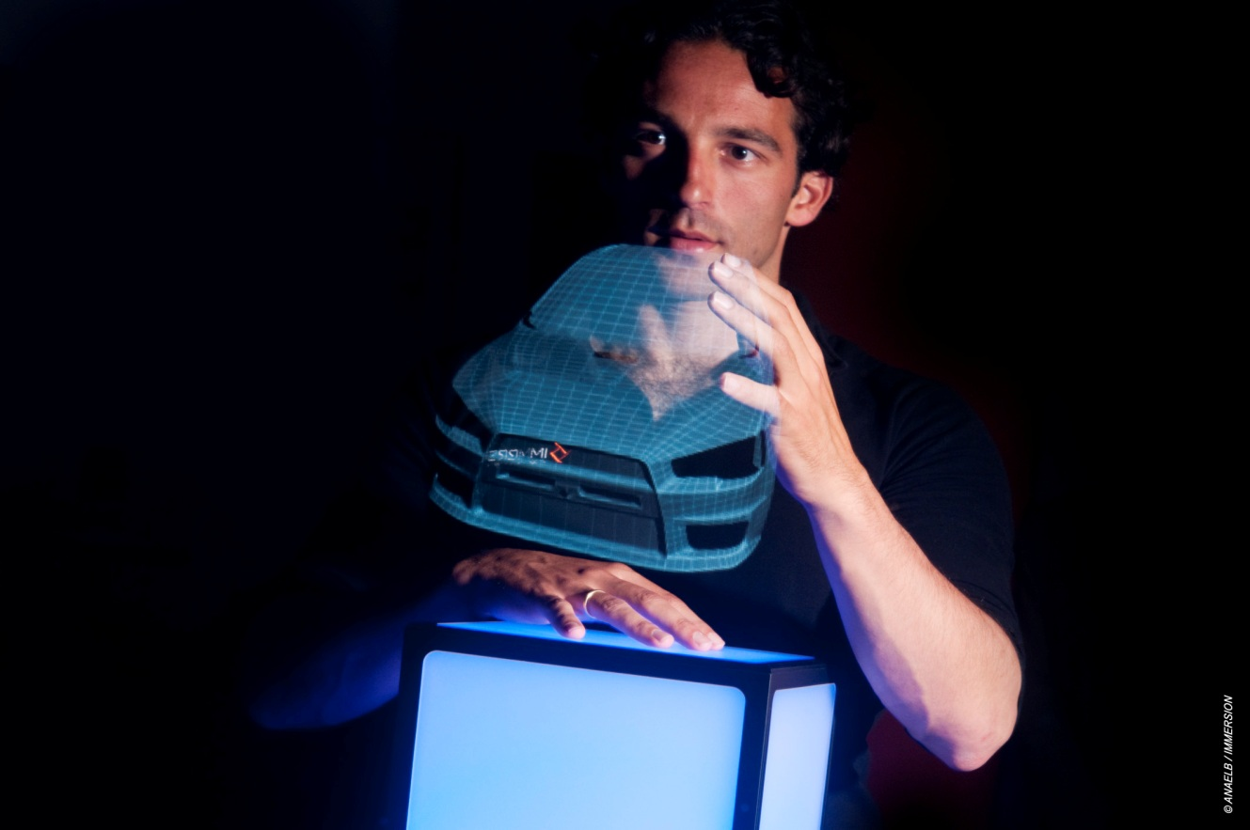
Interface : Cubtile
Holocubtile :
Notes:
« L’HoloCubtile est un dispositif de réalité augmentée qui utilise un miroir pour mélanger les espaces de visualisation et d’interaction , l’objet 3D apparaît réellement entre les mains de l’utilisateur, renforce l’illusion de manipuler des contenus en trois dimensions.
« Une telle technologie nous permet de tirer parti des forces des écrans tactiles classiques, où le contenu est sous les doigts de l’utilisateur, tout en conservant ici une information en 3D visualisée par plusieurs personnes sans aucun équipement spécifique. Cette innovation vient conforter les usages possibles du Cubtile dans le cadre culturel ou pédagogique, associant une visualisation 3D quasi-holographique à ce dispositif de manipulation intuitif, pour tous les publics.

Slide 9
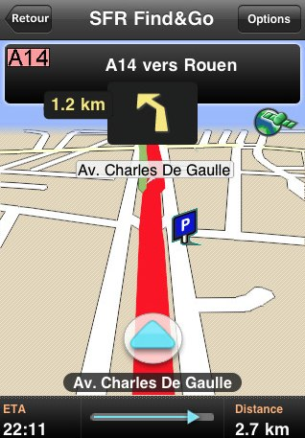
Interface : navigation 2D
Cartes en 2D
Boutons
Tactile
Notes:
Depuis l’apparition des GPS, la navigation s’est toujours faite via des cartes 2D.
Cependant depuis l’explosion du tactile, tout les GPS sont maintenant tactile et on peut même
imaginer qu’avec l’émergence de la commande vocale, ceux-ci soit amené dans le futur à devenir des
GPS tactile à commande vocale.
Mais plus récemment, d’autres nouveautés sont apparues en termes d’interface dans le domaine des
GPS.

Slide 10
Interface : navigation 3D
Navigation via une carte en 3D
Utilisation par des sites cartographiques
Technologie couteuse et peu répandue
Notes:
Avec le progrès et les nouvelles technologies, on voit apparaître des GPS qui fournissent une
navigation en 3D. Certains sites cartographiques tendent aussi de plus en place à utiliser ce type de
navigation.
Mais comme cette technologie est encore récente, elle reste relativement couteuse à concevoir et à
mettre en place. On ne trouve donc ces navigations 3D que chez de grandes marques comme Audi,
Mercedes ou BM, qui sont les précurseurs de cette technologie.

Slide 11
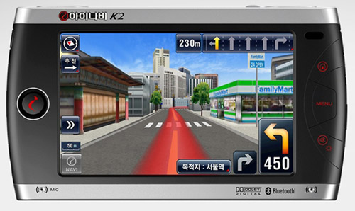
Interface : navigation 3D
Exemple
Notes:
Apple aurait racheté C3, une entreprise spécialisée dans la cartographie 3D. La technologie employée
provient d’algorithmes ultra-sophistiqués empruntés au guidage de missiles, capables de modéliser
en temps réel les reliefs d’un paysage. Ce qui promet des cartes 3D encore plus détaillés.

Slide 12
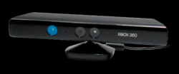
Interface : kinect
Utilisation
Expérience nouvelle de jeu libre
Navigation dans les menus sans télécommande
Notes:
Expérience nouvelle de jeu libre : En effet le principe de Kinect est légèrement différent de ce qui a été fait pour la wii. Kinect qui possède plusieurs caméras va littéralement analyser en 3D tout ce qui se passe devant la caméra, et on peut ainsi se passer totalement de manettes puisque l’on « est la manette ».
Navigation dans les menus sans télécommande : En effet, encore une fois l’absence de manettes et donc de boutons permet de naviguer entièrement grâce à l’interaction avec la caméra

Slide 13
Interface : kinect
Principe de fonctionnement
3 types de capteurs :
2 capteurs 3D
1 camera RGB
Notes:
Principe de fonctionnement : Différents capteurs et caméras enregistrent les mouvements en temps réels et assimilent ces mouvements à des commandes ou des actions à exécuter.
Caractéristiques techniques :
- 2 capteurs 3D : Capteurs motorisés pour suivre les déplacements
- 1 caméra RGB : Lentilles détectant la couleur et la profondeur
- Micro à reconnaissance vocale

Slide 14
Interface : kinect
Technologie encore jeune et donc perfectible
Laisse envisager que cette technologie se généralise dans d’autres domaines que les jeux vidéos
Notes:
Technologie encore jeunes et donc perfectible : Date de lancement 10/11/2010 donc encore très récent, plusieurs problème dès le début :
- Le contrôle vocal ne s'est fait qu'en langue anglaise, espagnole et japonaise. Seuls les pays parlant ces langues ont pu bénéficier en premier du contrôle vocal. Ainsi, la France n'a pas disposé de ce service puisque celui-ci a été zoné et ne fut disponible qu'à partir du printemps 2011.
- La possibilité de pouvoir scanner un objet de la vie réelle pour transposé numériquement n'était pas disponible à la sortie.
- « Que » 6 personnes détectés et 2 jours actifs en même temps
- Portée de la caméra relativement faible (1.2m – 3.5m)
Laisse envisager que cette technologie se généralise dans d’autres domaines que les jeux vidéos : Microsoft est en train de développer un SDK pour pouvoir utiliser la Kinect sur PC donc on peut imaginer à terme d’autres choses que les jeux vidéos (navigation sur Internet ? E-shopping ?)

Slide 15
Conclusion
Fortes innovations
Création de nouvelles technologies
Favorise la recherche (R&D)
Amélioration des IHM
Notes:
Fortes innovations : Toutes ces avancées n’étaient même pas imaginables il y a 20 ans de cela, l’innovation dans ce domaine a été incroyable. De plus, la forte concurrence sur ces différents marchés augmente encore le besoin d’innovation et permet de toujours découvrir quelque chose.
Création de nouvelles technologies : Comme Cubetile qui reprend des interfaces tactiles en 3 dimensions et qui créé même un hologramme. Kinect avec la reconnaissance des mouvements qui laisse percevoir de très bonne idées.
Favorise la recherche (R&D) : Vu le succès de toutes ces merveilles d’innovations, et le chiffre d’affaires gigantesque qu’elles engendrent, les entreprises investissent des sommes faramineuses dans les départements de recherches (R&D).
Amélioration des IHM : Entre le premier PDA en 1988 et le dernier iPhone ou encore les derniers GPS qui proposent une navigation en 3D il y a eu une métamorphose considérable des interfaces homme-machine (IHM).
Aujourd’hui c’est le tactile, demain la reconnaissance des mouvements, peut être que bientôt ce sera un mélange des deux.

